Slide 1
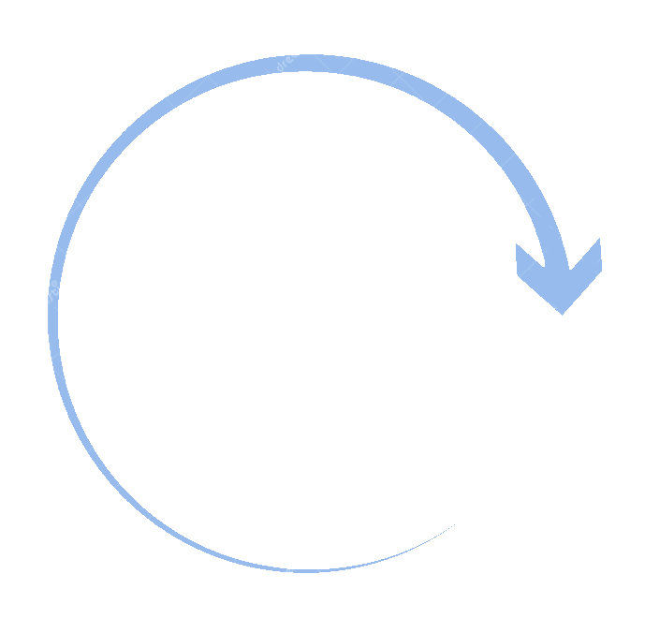
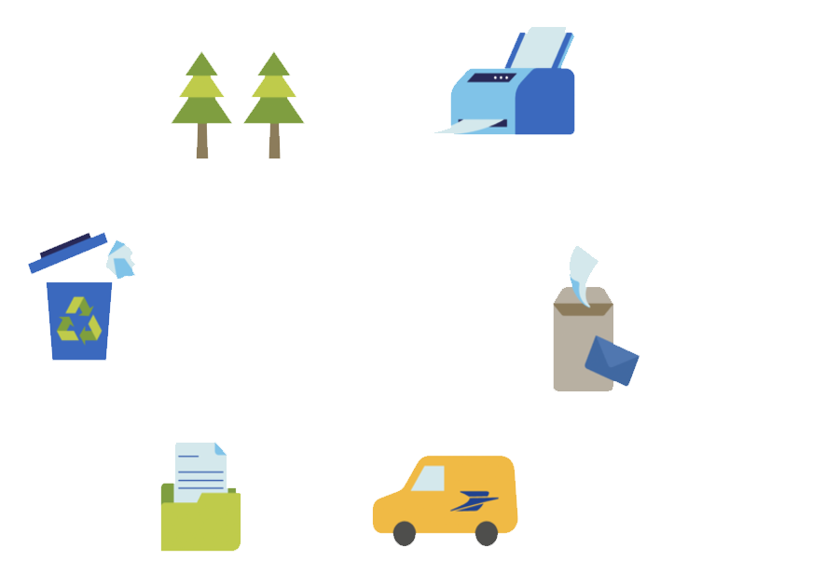

CYCLE DE VIE D’UNE COMMUNICATION PAPIER
PRODUCTION DE PAPIER
Pâte à papier, liants, charge, couchage et pigments, énergie et traitement des déchets industriels
IMPRESSION
Encre produits de mouillage, plaques d’aluminium (pour impression offset), solvants (pour héliogravure), énergie et traitement des déchets industriels
FIN DE VIE
Recyclage, incinération ou mise en décharge
La fabrication du papier utilise les résidus non utilisés pour le meuble
Le papier est 100% recyclable entre 7 et 8 fois de suite
Les papiers utilisés sont issus de la gestion durable des forêts
STOCKAGE
Chemise en papier pour conserver le courrier de gestion
EMBALLAGE
Enveloppe, agrafes, regroupage, palettisation (si pertinent)
DISTRIBUTION
Scénarios de distribution adressée et non adressée
1

